Slide 1

HÌNH HỌC 8
HÌNH HỌC 8
TIẾT 9: ĐỐI XỨNG TRỤC
TIẾT 2: HÌNH THANG
GV: PHẠM THỊ THƯƠNG

Slide 2
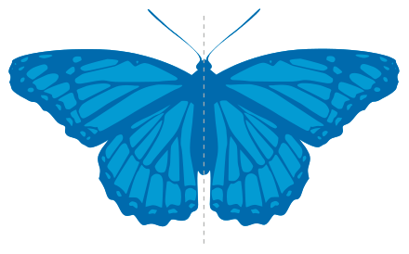


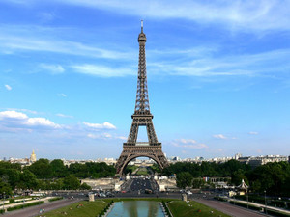

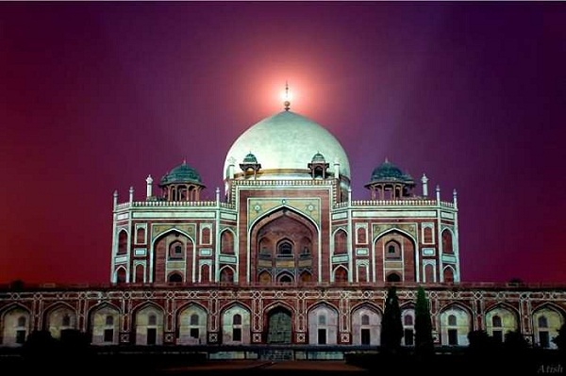
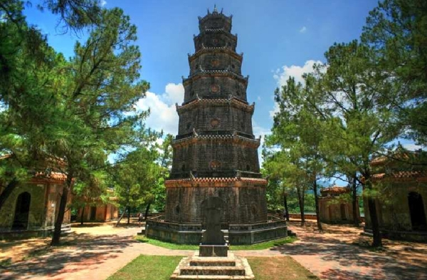

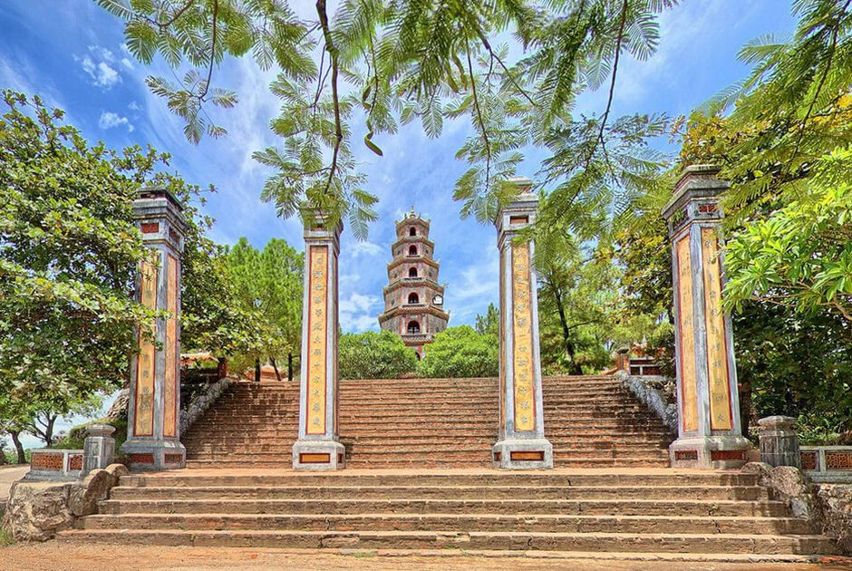

NHỮNG HÌNH SAU ĐÂY CÓ ĐẶC ĐIỂM GÌ GIỐNG NHAU?
NHỮNG HÌNH ĐÓ CÓ TÍNH CHẤT GÌ MÀ ĐƯỢC SỬ DỤNG PHỔ BIẾN
NHƯ THẾ! HÔM NAY CÁC EM SẼ TÌM HIỂU CHÚNG

Slide 3
TIẾT 9. BÀI 6 ĐỐI XỨNG TRỤC
I. HAI ĐIỂM ĐỐI XỨNG QUA MỘT ĐƯỜNG THẲNG.
?1. Cho đường thẳng d và điểm A không nằm trên d. Hãy vẽ điểm A’ sao cho d là đường trung trực của AA’.
Hai điểm A và A’ gọi là đối xứng với nhau qua đường thẳng d <=> d là đường trung trực của đoạn thẳng AA’
d
A’
•
+ Định nghĩa:
•
Hai điểm gọi là đối xứng với nhau qua đường thẳng d nếu d là đường trung trực của đoạn thẳng nối hai điểm đó.
A
+ Quy ước:
Nếu A thuộc d thì điểm đối xứng của A qua d cũng là A.

Slide 4
TIẾT 9. BÀI 6 ĐỐI XỨNG TRỤC
II. HAI HÌNH ĐỐI XỨNG QUA MỘT ĐƯỜNG THẲNG.
?2. Cho đường thẳng d và đoạn thẳng AB
B
A
d
Vẽ điểm A’ đối xứng với A qua d,
Vẽ điểm B’ đối xứng với B qua d,
Lấy điểm C thuộc AB, vẽ điểm C’ đối xứng với C qua d,
Dùng thước thẳng kiểm tra xem điểm C’ có nằm trên đoạn A’B’ không?

Slide 5
TIẾT 9. BÀI 6 ĐỐI XỨNG TRỤC
II. HAI HÌNH ĐỐI XỨNG QUA MỘT ĐƯỜNG THẲNG.
?2. Cho đường thẳng d và đoạn thẳng AB
C
B
Hai đoạn thẳng AB và A’B’ ở trên được gọi là đối xứng nhau qua đường thẳng d.
•
A
+ Định nghĩa: ( SGK)
d
•
Hai hình được gọi là đối xứng với nhau qua đường thẳng d nếu mỗi điểm của hình này đối xứng với một điểm thuộc hình kia qua d và ngược lại.
Đường thẳng d gọi là trục đối xứng của hai hình đó.
A’
•
C’
•
B’

Slide 6
TIẾT 9. BÀI 6 ĐỐI XỨNG TRỤC
II. HAI HÌNH ĐỐI XỨNG QUA MỘT ĐƯỜNG THẲNG.
Ở hình bên ta có A’, B’, C’ lần lượt đối xứng với A, B, C qua d.
A
A’
Khi đó ta có:
B
B’
Hai đường thẳng AC và A’C’ đối xứng nhau qua trục d.
Hai góc ABC và A’B’C’ đối xứng nhau qua trục d.
C
C’
Hai tam giác ABC và A’B’C’ đối xứng nhau qua trục d.
d
Nhận xét :
Nếu hai đoạn thẳng ( góc, tam giác ) đối xứng với nhau qua trục d thì chúng bằng nhau.

Slide 7
TIẾT 9. BÀI 6 ĐỐI XỨNG TRỤC
III. HÌNH CÓ TRỤC ĐỐI XỨNG.
?3. Cho tam giác ABC cân tại A, đường cao AH. Tìm hình đối xứng với mỗi cạnh tam giác ABC qua AH
A
Hình đối xứng với mỗi cạnh tam giác ABC qua AH cũng là cạnh của tam giác ABC. Ta nói tam giác ABC có AH là trục đối xứng.
1. Định nghĩa.
Đường thẳng d gọi là trục đối xứng của hình H nếu điểm đối xứng của mỗi điểm thuộc hình H qua d cũng thuộc hình H.
B
C
H

Slide 8
TIẾT 9. BÀI 6 ĐỐI XỨNG TRỤC
I. HAI ĐIỂM ĐỐI XỨNG QUA MỘT ĐƯỜNG THẲNG.
II. HAI HÌNH ĐỐI XỨNG QUA MỘT ĐƯỜNG THẲNG.
III. HÌNH CÓ TRỤC ĐỐI XỨNG.
2. Định lí.
A
H
B
Đường thẳng qua trung điểm hai đáy của hình thang cân là trục đối xứng của hình thang cân đó.
K
* Đường thẳng HK là trục đối xứng của hình thang cân ABCD
D
C
K
Tại sao đường thẳng qua trung điểm hai đáy hình thang cân lại là trục đối xứng của hình thang cân đó, câu hỏi này dành cho các em tự tìm tòi thêm!

Slide 9
Bài 1: Mỗi hình sau có bao nhiêu trục đối xứng:
a) Chữ cái in hoa A.
b) Tam giác đều ABC.
c) Đường tròn tâm O.
A
A
.
.
O
B
C
a) Chữ cái in hoa A chỉ có một trục đối xứng.
b) Tam giác đều ABC có ba trục đối xứng
c) Đường tròn tâm O có vô số trục đối xứng

Slide 10
Bài 2: Tìm các hình có trục đối xứng trong các hình dưới đây
♦♥♠♣L 
♠
♣
♥

★

Slide 11
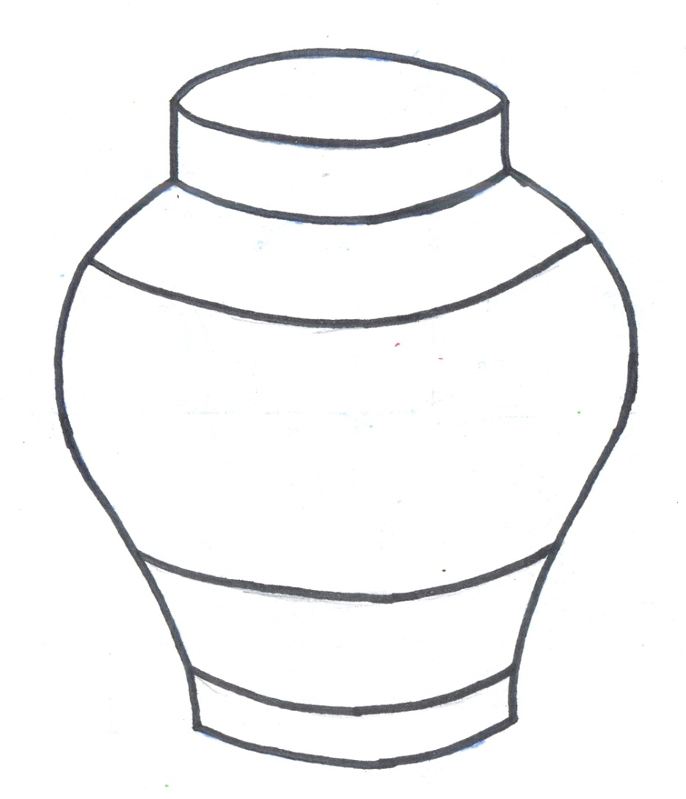
Ứng dụng trục đối xứng để vẽ lọ hoa

Slide 12
NHỮNG HÌNH SAU ĐÂY CÓ ĐẶC ĐIỂM GÌ GIỐNG NHAU?
ĐỀU LÀ HÌNH CÓ TRỤC ĐỐI XỨNG

